Slide 1


Primavera 2026 Desarrollo de Plataformas Tecnológicas Educativas
14 de Enero del 2026
Facilitador: PhD Alfredo García Suárez

Slide 2

Bienvenida
Facilitador: PhD Alfredo García Suárez

Slide 3

"El software nunca está completamente terminado, siempre puede mejorarse."
–Craig Mundie
"Las pruebas no son una fase; son un proceso continuo durante todo el ciclo de vida del software."
–Martín LeBlanc
Facilitador: PhD Alfredo García Suárez

Slide 4
CLASE ACTUAL
02
-Introducción a la arquitectura de Software
-Conectividad ESP32
Facilitador: PhD Alfredo García Suárez

Slide 5
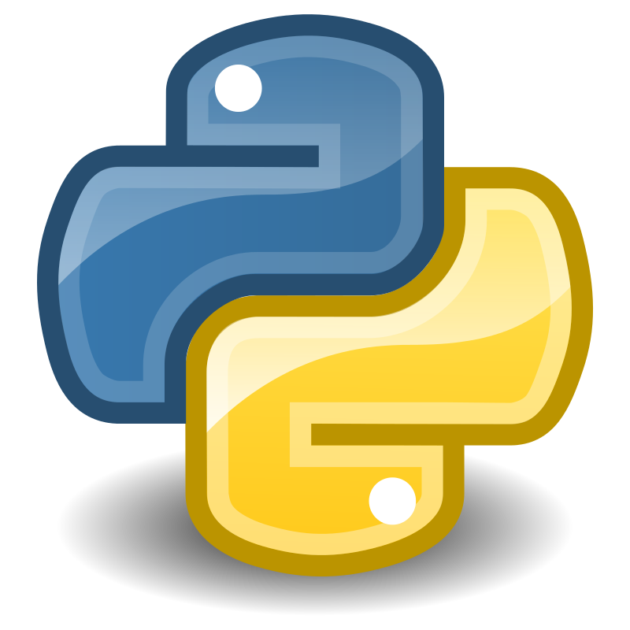
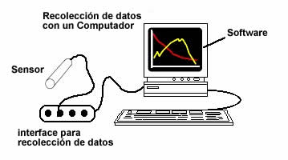
Ejemplo de sistema de Interacción Humano Computadora IOT
Facilitador: PhD Alfredo García Suárez

Slide 6
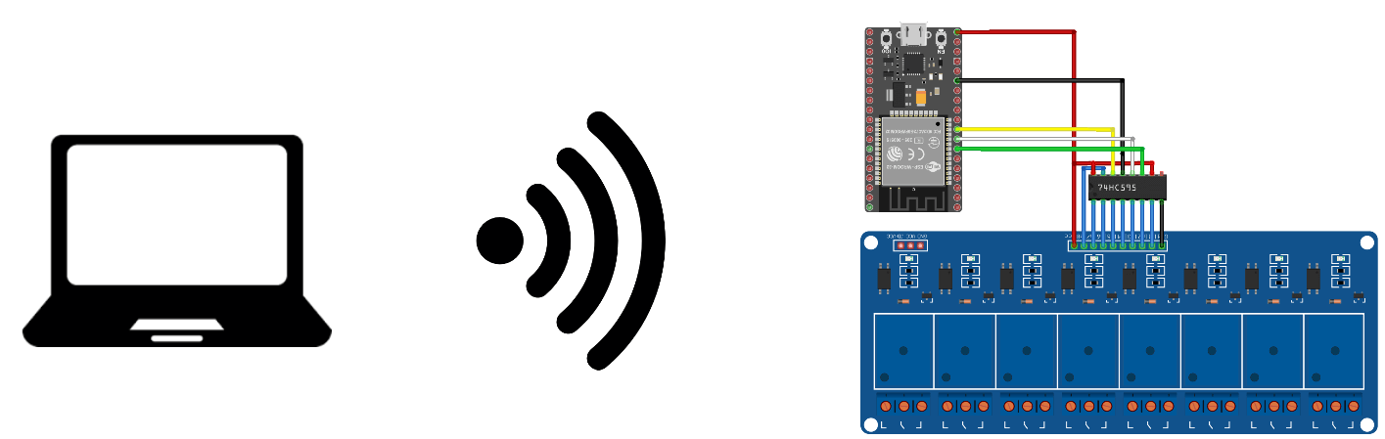
Ejemplo de sistema de Interacción Humano Computadora IOT
Facilitador: PhD Alfredo García Suárez

Slide 7

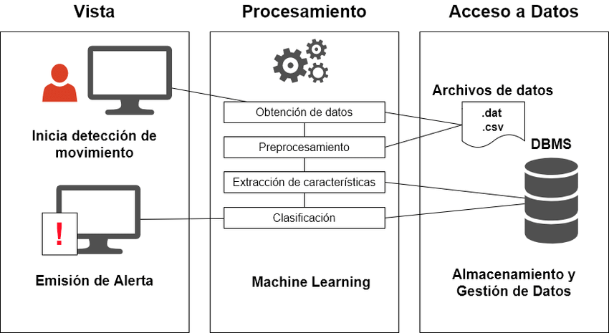
ARQUITECTURA DE SOFTWARE
INTRODUCCIÓN
¿Qué es la arquitectura de software?
La arquitectura de software es la estructura y organización de un sistema de software, que define cómo se conectan sus componentes y cómo interactúan entre sí. Esencialmente, es el diseño conceptual y la representación de cómo se construye una aplicación de software, incluyendo sus componentes, sus relaciones y las reglas que gobiernan su diseño y evolución.
Facilitador: PhD Alfredo García Suárez

Slide 8
ARQUITECTURA DE SOFTWARE
INTRODUCCIÓN
Elementos clave de la arquitectura de software
Componentes: Son las partes individuales del software que realizan tareas específicas (ej: base de datos, interfaz de usuario, lógica de negocio).
Conexiones: Definen cómo se comunican los componentes entre sí, incluyendo las interfaces y los protocolos de comunicación.
Patrones: Son soluciones probadas a problemas comunes en el diseño de software, que se reutilizan para construir sistemas más robustos.
Estilo: Define la estructura general y la organización del sistema, incluyendo aspectos como la modularidad, la escalabilidad y la reutilización.
Facilitador: PhD Alfredo García Suárez

Slide 9

PLATAFORMAS EN ALMACENAMIENTO LOCAL
Arduino IDE
¿Qué es Arduino IDE?
Arduino ofrece la plataforma Arduino IDE (Entorno de Desarrollo Integrado), que es un entorno de programación con el que cualquiera puede crear aplicaciones para las placas Arduino, de manera que se les puede dar todo tipo de utilidades.
Facilitador: PhD Alfredo García Suárez

Slide 10
PLATAFORMAS EN ALMACENAMIENTO LOCAL
Arduino IDE
Paso 1. Descargar Arduino IDE
Ingresar a: https://www.arduino.cc/en/software
Facilitador: PhD Alfredo García Suárez

Slide 11
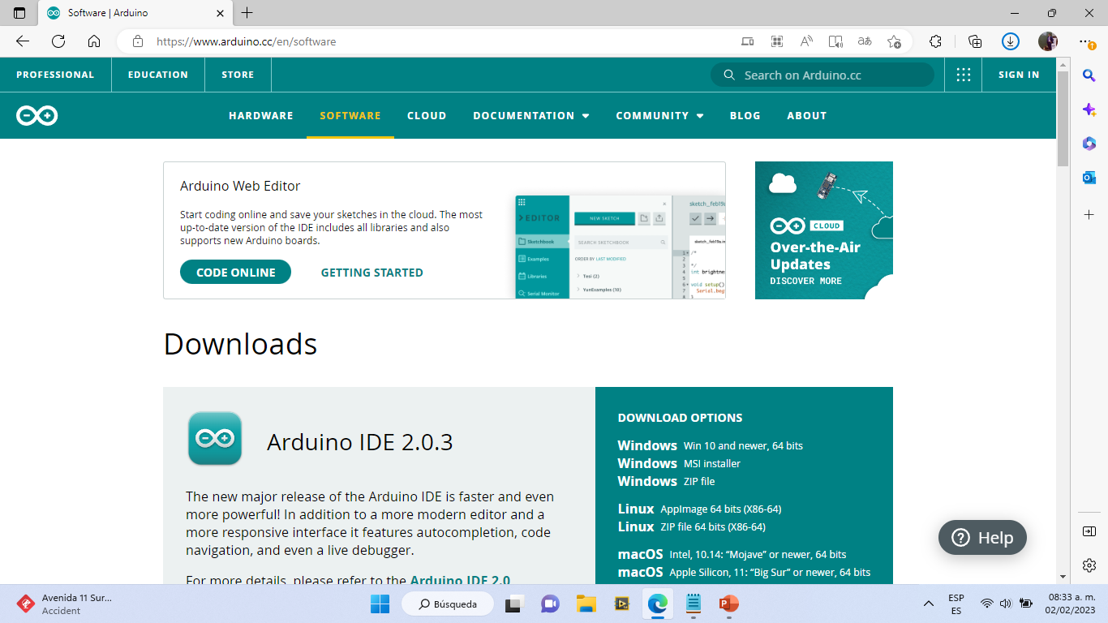
Paso 2 . Elegir la versión apropiada para mi sistema operativo
Facilitador: PhD Alfredo García Suárez

Slide 12
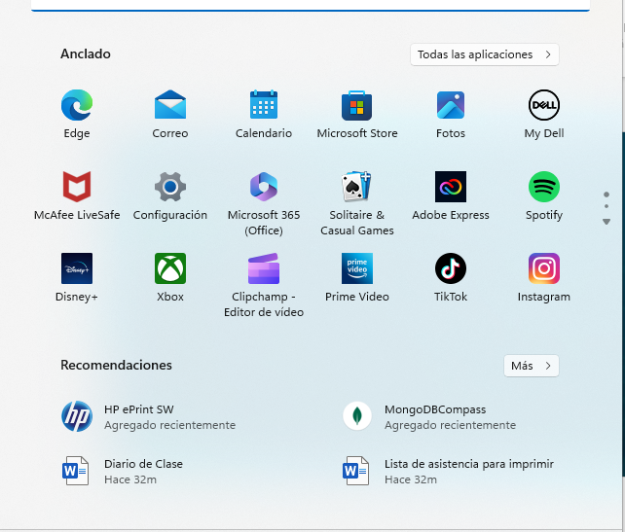
VERIFICAR FUNCIONAMIENTO DE ESP32
Arduino
Facilitador: PhD Alfredo García Suárez

Slide 13
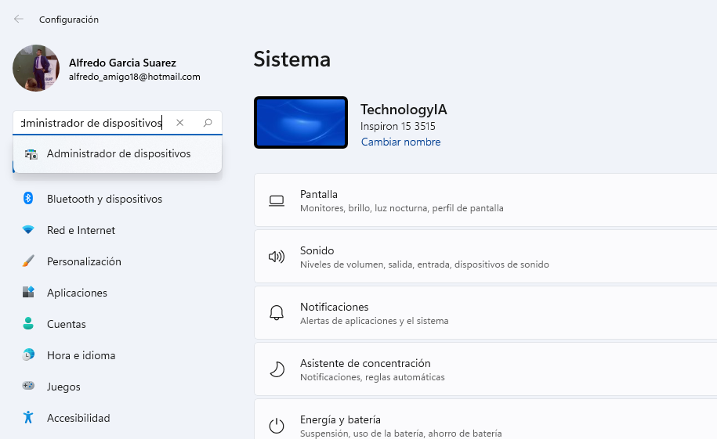
VERIFICAR FUNCIONAMIENTO DE ESP32
Arduino
Facilitador: PhD Alfredo García Suárez

Slide 14
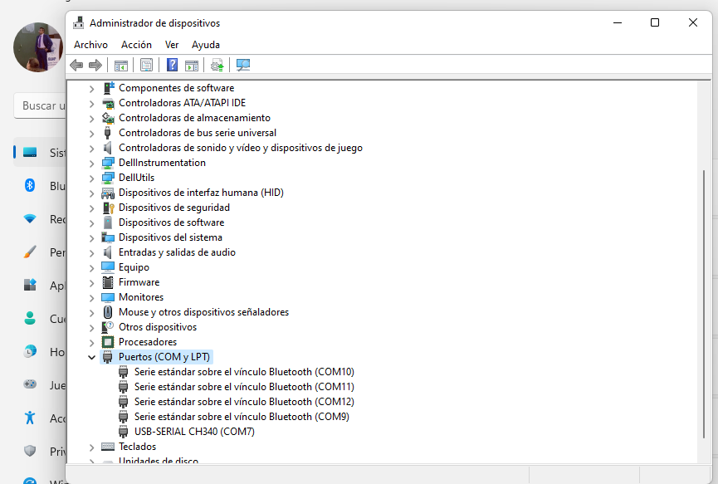
VERIFICAR FUNCIONAMIENTO DE ESP32 Arduino
Facilitador: PhD Alfredo García Suárez

Slide 15
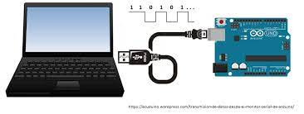

ENTORNO DE PROGRAMACIÓN
Arduino-Python
Facilitador: PhD Alfredo García Suárez

Slide 16
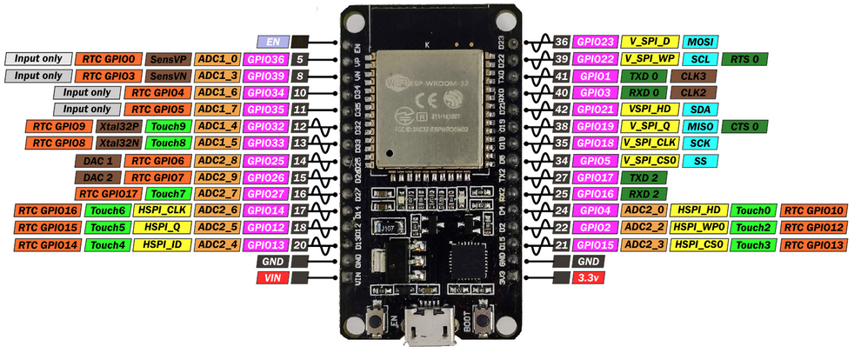
DISPOSITIVOS FÍSICOS
ESP32
Facilitador: PhD Alfredo García Suárez

Slide 17
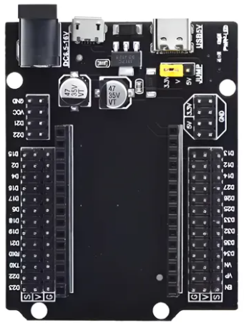
DISPOSITIVOS FÍSICOS
SHIELD ESP32
Facilitador: PhD Alfredo García Suárez

Slide 18
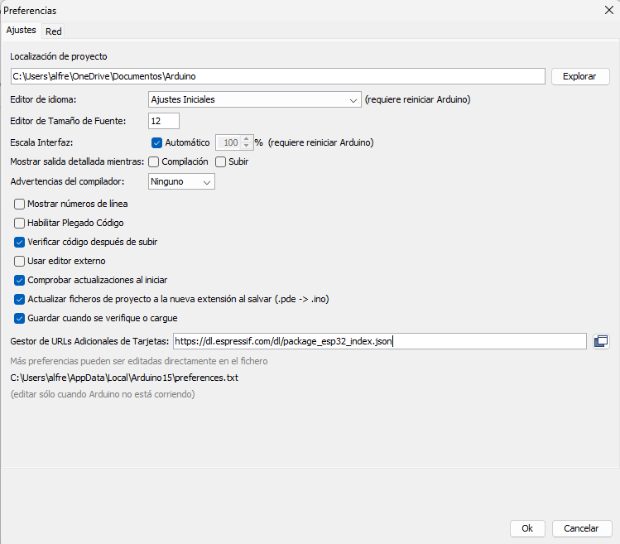
Conectividad
ESP32
Instalar el soporte para la placa ESP32
1. Abre el Arduino IDE.
2. Ve a Archivo > Preferencias.
3. En la ventana de preferencias, busca el campo "URLs adicionales para gestores de placas" y agrega la siguiente URL:
https://dl.espressif.com/dl/package_esp32_index.json
4. Haz clic en Ok.
Facilitador: PhD Alfredo García Suárez

Slide 19
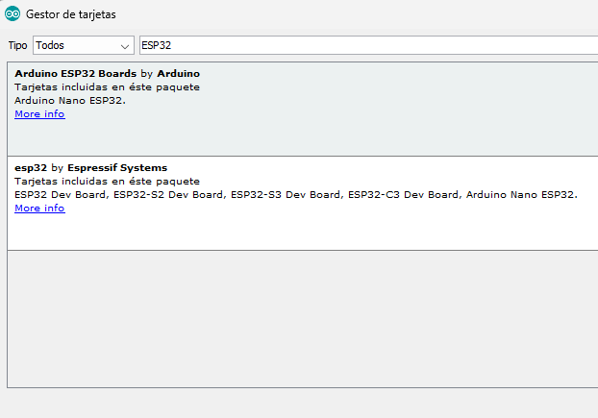
Conectividad
ESP32
Instalar las placas ESP32
1. Ve a Herramientas > Placa > Gestor de placas.
2. En el campo de búsqueda, escribe ESP32.
3. Verás "esp32 by Espressif Systems". Haz clic en Instalar.
Este proceso descargará e instalará los archivos necesarios para trabajar con las tarjetas ESP32.
Facilitador: PhD Alfredo García Suárez

Slide 20
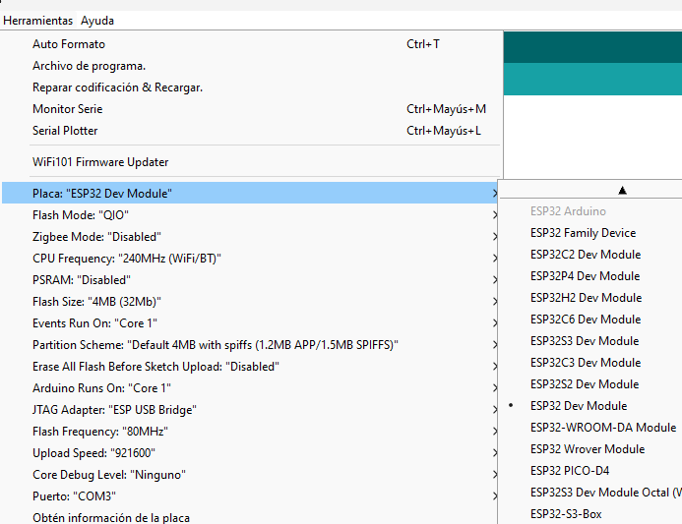
Conectividad
ESP32
Seleccionar la tarjeta ESP32
1. Una vez que se haya instalado correctamente el soporte para ESP32, ve a Herramientas > Placa y selecciona el modelo de ESP32 que estás utilizando. Algunas opciones comunes son:
ESP32 Dev Module (si tienes un módulo genérico).
ESP32 Wemos D1 R32 (si tienes una placa de Wemos).
ESP32-DevKitC (si tienes un modelo DevKit de ESP32).
Facilitador: PhD Alfredo García Suárez

Slide 21
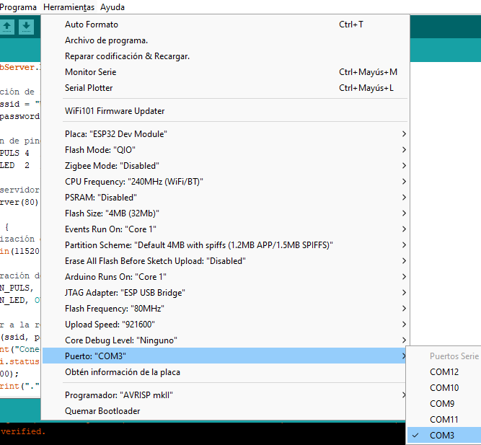
Conectividad
ESP32
Seleccionar el puerto COM
1. Ve a Herramientas > Puerto y selecciona el puerto al que está conectada la tarjeta ESP32.
Si no ves el puerto de la tarjeta, asegúrate de que los drivers de la tarjeta ESP32 estén correctamente instalados.
5. Cargar un sketch
Facilitador: PhD Alfredo García Suárez

Slide 22
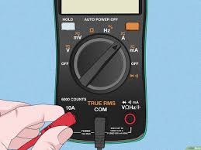
HARDWARE
Multímetro
Facilitador: PhD Alfredo García Suárez

Slide 23
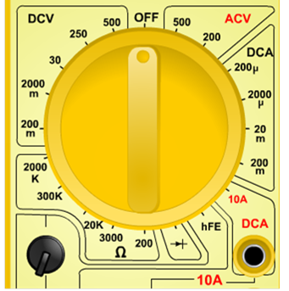
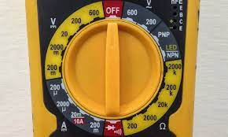
HARDWARE
Multímetro
Facilitador: PhD Alfredo García Suárez

Slide 24
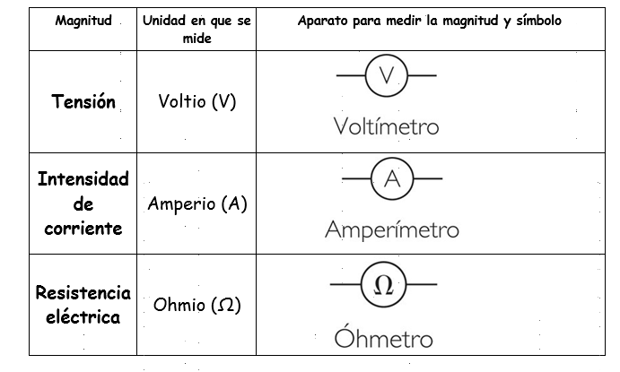
HARDWARE
Multímetro
Facilitador: PhD Alfredo García Suárez

Slide 25
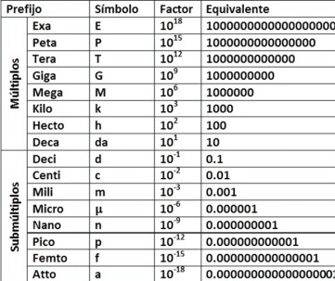
HARDWARE
Multímetro
Facilitador: PhD Alfredo García Suárez

Slide 26
SOFTWARE-HARWDWARE
Proyecto 1: SEMÁFORO INTELIGENTE
Descripción
El proyecto del semáforo realiza su funcionamiento por medio de 3 salidas digitales empleando voltaje DC para el control y para la activación de los LEDS
Materiales
1 placa protoboard
Cables macho-macho y macho-hembra
1 ESP32 con cable
3 LEDS (verde, amarillo y rojo de preferencia)
Facilitador: PhD Alfredo García Suárez

Slide 27
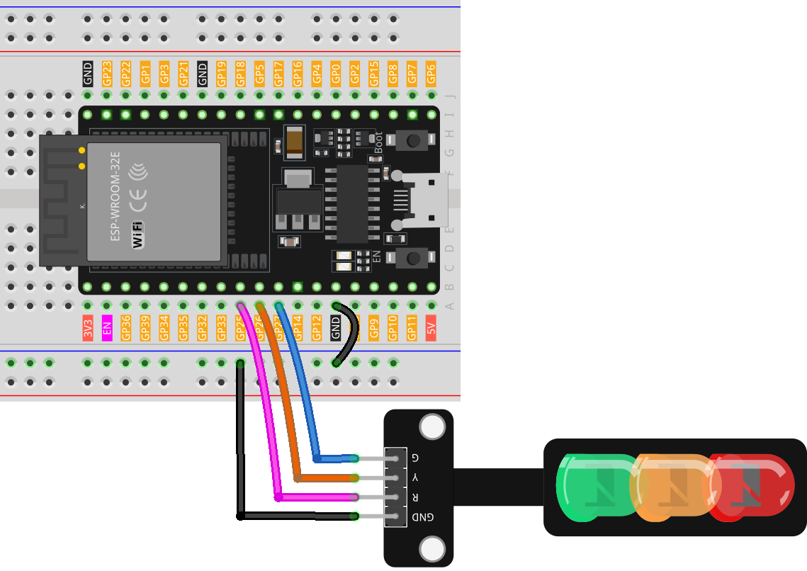
SOFTWARE-HARWDWARE
Proyecto 1: SEMÁFORO INTELIGENTE
Facilitador: PhD Alfredo García Suárez

Slide 28
CLASE ACTUAL
03
-Joystick
-Conectividad ESP32
Facilitador: PhD Alfredo García Suárez

Slide 29
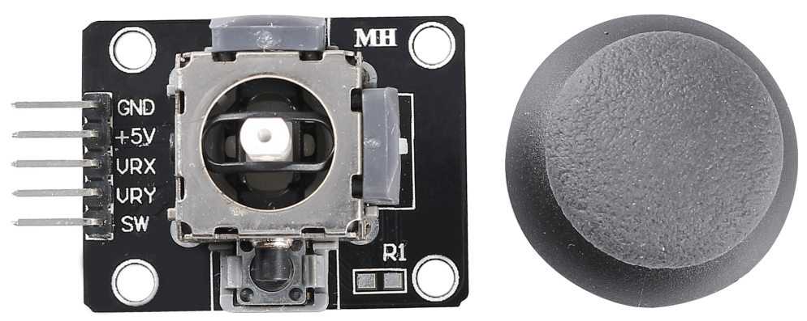
SOFTWARE-HARWDWARE
Proyecto 2: LECTURA DE JOYSTICK
Facilitador: PhD Alfredo García Suárez

Slide 30
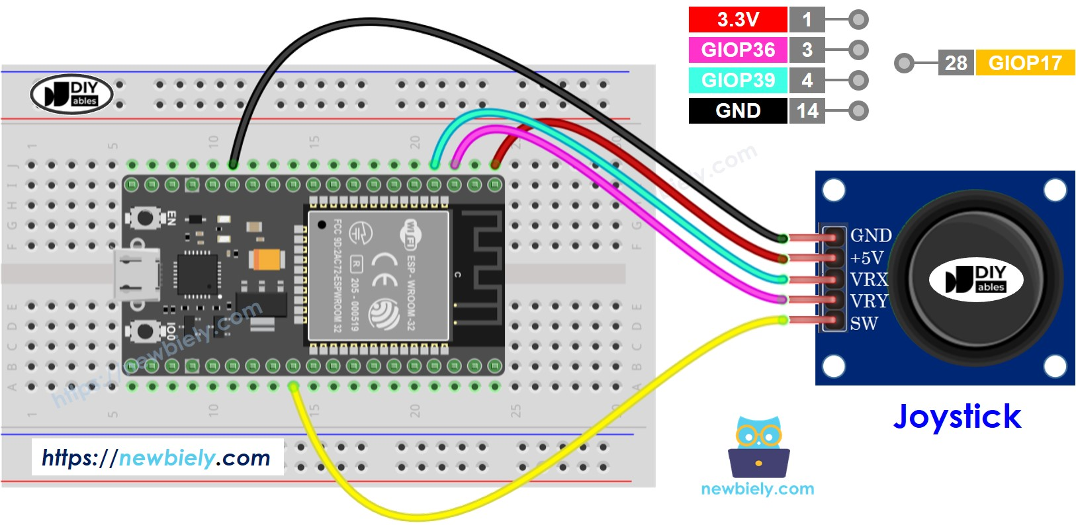
SOFTWARE-HARWDWARE
Proyecto 2: LECTURA DE JOYSTICK
Facilitador: PhD Alfredo García Suárez

Slide 31
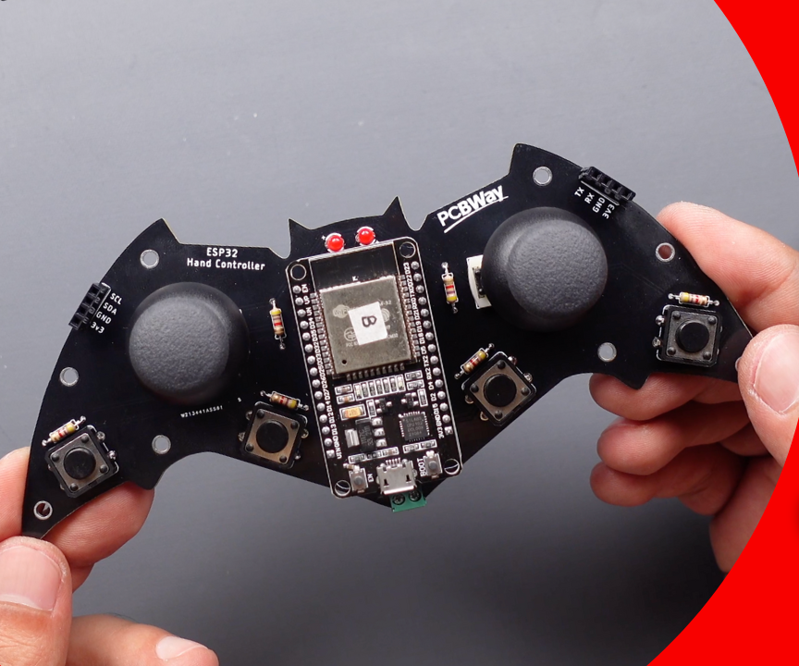
SOFTWARE-HARWDWARE
Proyecto 2: LECTURA DE JOYSTICK
Facilitador: PhD Alfredo García Suárez

